Slide 1
Projet PHARA : Récupération automatique des données

Slide 2
Sommaire
Récupération des données
Format de sortie
Contraintes techniques et réglementaires

Slide 3
Récupération des données

Slide 4
Récupération des données
Les données a récupérer pour chaque CCN de chaque secteur sont :
Code NAF
Le maintien de salaire
Le Minima des garantis
La cotisation pour le régime de prévoyance
Le bénéficiaire de régime de prévoyance
La base Conventionnelle

Slide 5
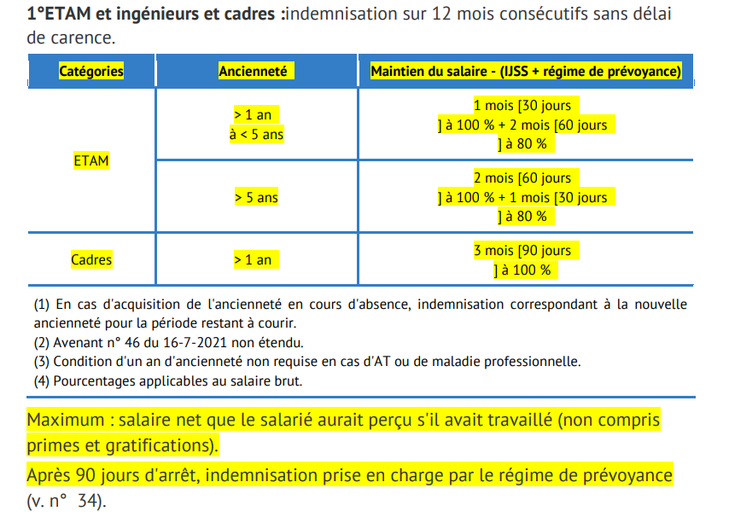
Le maintien de salaire

Slide 6
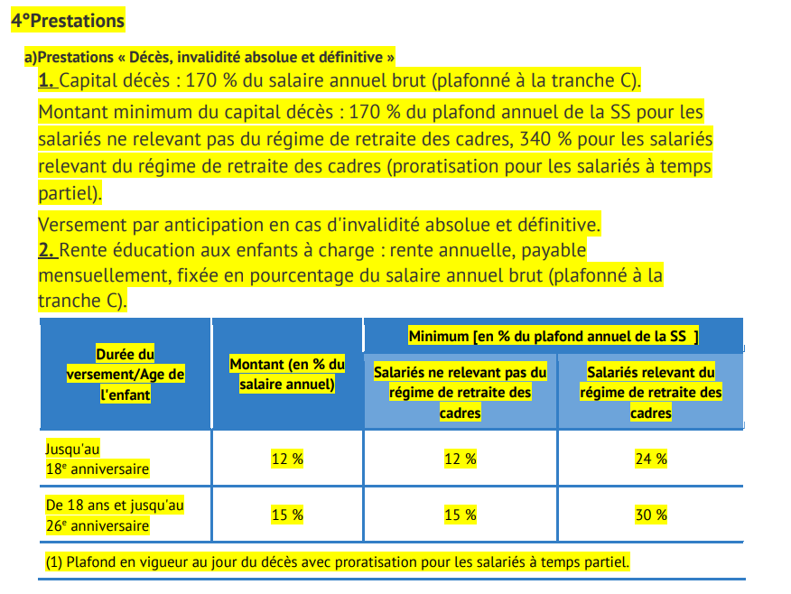
Le Minima des garantis

Slide 7
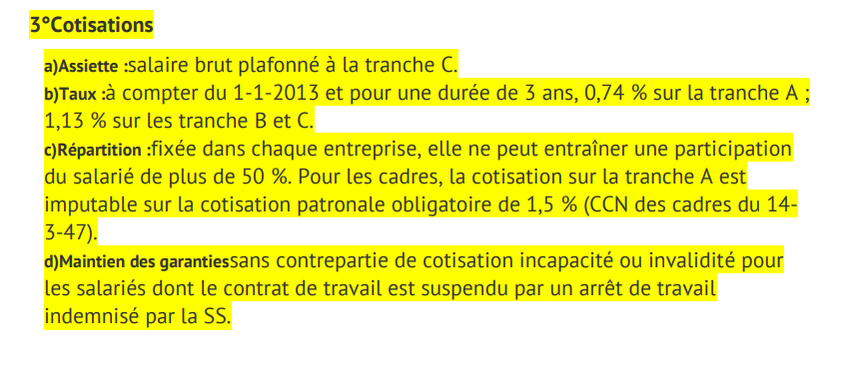
La cotisation pour le régime de prévoyance

Slide 8
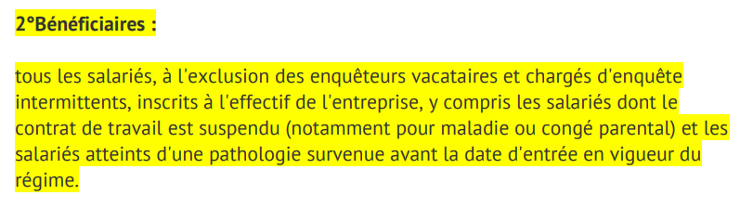
Le bénéficiaire de régime de prévoyance

Slide 9
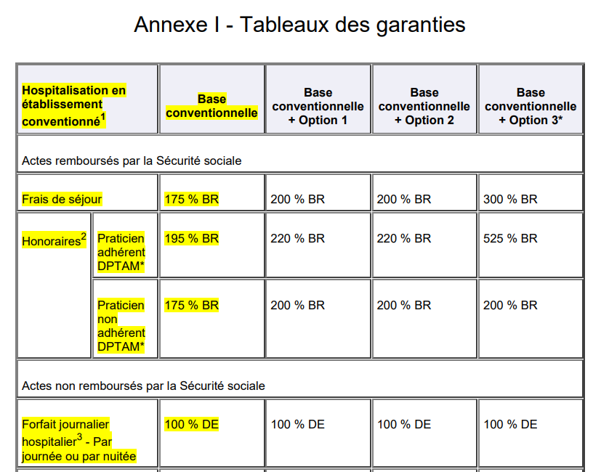
La base Conventionnelle

Slide 10
Format de sortie

Slide 11
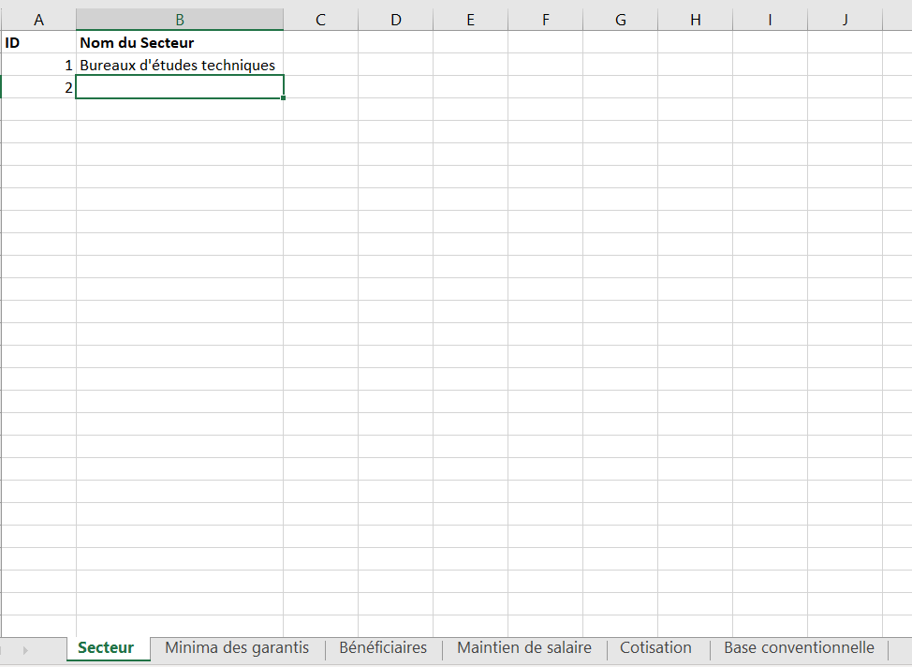
Format de sortie

Slide 12
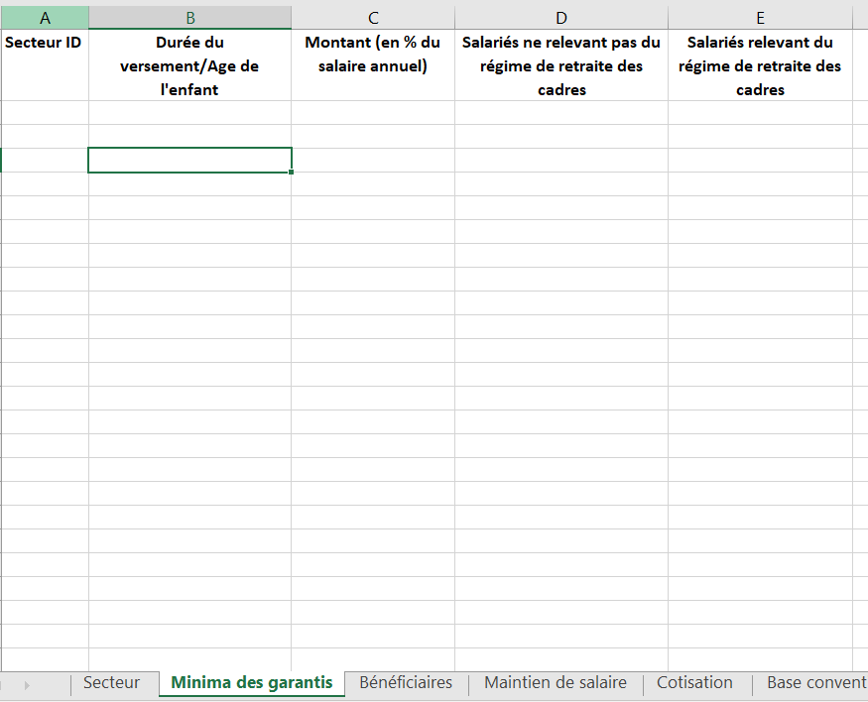
Format de sortie : Minima des garantis

Slide 13
Contraintes techniques et réglementaires

Slide 14
Contrainte
Sécurité :
Pour les tests, nous travaillerons sur un code html qui sera en local (prendre la page Edition législative en html)
Risque de nous bloquer l'accès

